Slide 1

Система методичної роботи у світлі сучасних вимог

Slide 2
Методична робота –
це заснована на досягненнях науки та передового педагогічного досвіду система аналітичної, організаційної, діагностичної, пошукової, дослідницької, науково-практичної, інформаційної діяльності з підвищення наукового та загальнокультурного рівня педагогічних працівників, удосконалення їхньої професійної компетентності та підвищення ефективності освітнього процесу

Slide 3
Мета методичної роботи ─
вдосконалення рівня педагогічної майстерності, формування професійної компетентності, розвиток особистості, культури і творчого потенціалу, спрямований на підвищення якості освіти.

Slide 4
Цілі методичної роботи –
прогнозовані результати, погляд в майбутнє, концентрація зусиль та активності для їх досягнення

Slide 5
Наукові основи організації
методичної роботи
1. Виявлення рівня стану методичної роботи
2. Систематизація, оптимальний відбір ефективних форм і методів
3. Розробка комплексної програми методичної роботи на всіх рівнях
4. Реалізація програми, коригування
та аналіз результатів

Slide 6

Основи наукової організації
методичної роботи
інтенсифікація
оптимізація

Slide 7
Методи інтенсифікації
формування інтересу, почуття обов'язку і відповідальності за якість роботи
ліквідація непродуктивних
затрат часу
впровадження активних, нестандартних форм і методів
раціоналізація методичних заходів
використання технічних засобів навчання

Slide 8
Засоби оптимізації
комплексне
планування
оперативне
коригування
виділення
головного
конкретизація
виявлення
відповідності

Slide 9

Принципи методичної роботи
Прогностичність та випереджувальний характер
Цільовий підхід до організації відповідно до програмних цілей ПТНЗ
науковість
Демократизація та гуманізація навчального процесу
Урахування потреб та реального рівня професійної компетентності педагогічних працівників
Пріоритет знань та моральних цінностей
Системність та систематичність
Оперативність та мобільність
Оптимальне поєднання індивідуальних і колективних форм

Slide 10
ФУНКЦІЇ МЕТОДИЧНОЇ СЛУЖБИ
організаційна
Контрольно-
інформаційна
Успішна
реалізація
напрямків
роботи
діагностична
Пропаган-
дистська
Емоційний
прогностична
коригуюча
моделююча
відновлююча

Slide 11

Головні джерела забезпечення методичної роботи
документи
література
засоби масової інформації
педагогічний досвід
спілкування
діагностування
прогнозування
атестація
статистичні звіти

Slide 12

Завдання методичної роботи:
Організаційно-методичне забезпечення програм розвитку ПТНЗ;
Удосконалення змісту, форм та методів навчання та виховання, забезпечення єдності, органічного взаємозв'язку загальноосвітньої та професійної підготовки учнів на основі принципів гнучкості, наступності, прогностичності;
Розвиток педагогічної та професійної майстерності, їх загальної культури створення мотивації і умов для професійного вдосконалення;
Інформаційне забезпечення педагогічних працівників з проблем освіти, педагогіки, психології інформування про досягнення науки і техніки;
Організаційно-методична допомога у розвитку педагогічної творчості, передового досвіду, педагогічних технологій;
Створення КМЗ предметів і професій розробка та видання методичних посібників, рекомендацій;
Забезпечення інтеграції навчального процесу, науки і практики;
Підготовка до атестації педагогічних працівників.

Slide 13
Створюємо логічну послідовність,наступність, взаємозвязок
Вхідне діагностування - постановка мети
планування – організація – аналіз - регулювання-
контроль – стимулювання - вихідне діагностування

Slide 14
Організаційна діяльність
Інформаційно- пропагандистська діяльність
Пізнавальна діяльність
Тематична діяльність
Моніторингова діяльність
Узагальнююча діяльність

Slide 15

Єдина науково-методична проблема
Реалізація компетентнісного підходу в освітній діяльності
І рік
(2019 – 2020 н.р.) Теоретичні засади реалізації
компетентнісного підходу
в освітній діяльності
ІІ рік
(2020 – 2021 н.р.) Формування життєвих компетентностей учнів на основі
компетентнісного підходу в освітній діяльності
ІІІ рік
(2021 – 2022 н.р.) Реалізація компетентнісного підходу через можливості навчальних предметів

Slide 16

Програма розвитку компетентності педагога
Третій етап
Я - новатор
Третій етап
Я - майстер
2021-2022 р.
Другий етап
2020-2021 р.
Я - фахівець
Перший етап
2019-2020 р. ІІ семестр
Я - особистість
2019-2020 р. І семестр

Slide 17
Організаційна діяльність
Дослідження рівня фахової готовності та компетентності педагогічних працівників
Вхідне діагностування
Проведення експертної самооцінки педагогічної діяльності викладачів та майстрів виробничого навчання
Тестування Анкетування
Постановка мети. Планування напрямів методичної роботи педагогічного колективу на рік
Планування роботи на основі блочно-модульного підходу
Організація роботи педради, методичної ради, школи ППД, школи профадаптації, школи голів МК, школи технологічного зростання.
Співбесіди, обговорення
Підготовка проекту наказу “ Про організацію методичної роботи з педагогічними кадрами ”
Наказ

Slide 18
Інформаційно-пропагандистська
діяльність
Вивчення нормативних та директивних документів
Пропаганда ППД
Ознайомлення з новинками психолого-педагогічної літератури
Організація роботи, щодо якісного використання у навчальному процесі інформаційно-методичного забезпечення матеріалів, підготовлених НМК ПТО у Кіровоградській області
Інструктажі з питань методики організації навчання та виховання учнів

Slide 19
Форми організації методичної роботи
колективні
(групові)
індивідуальні
нетрадиційні

Slide 20
СТРУКТУРА МЕТОДИЧНОЇ РОБОТИ
ДНЗ “Професійно-технічне училище № 40
м. Новоукраїнка “
Педагогічна рада
Методична рада
Школа професійної адаптації
Школа технологічного зростання
Школа голів МК
Школа передового педагогічного досвіду
Методичні комісії
Суспільно-гуманітарної підготовки
Кухар; кондитер
Обліковець з реєстрації бух. даних; оператор комп´ютерного набору
Природничо-математичної
підготовки
Слюсар з ремонту с/устаткування;
Тракторист-машиніст с/г виробництва
Муляр; Штукатур; Маляр.
Електрогазозварник

Slide 21
Індивідуальна методична робота є складовою самоосвіти педагога,
Зміст
систематичне вивчення:
психолого-педагогічної, наукової літератури;
методичних рекомендацій;
участь в роботі методичних комісій ;
обласних методичних заходах;
виступи на педрадах, конференціях

Slide 22
Індивідуальні форми
методичної роботи
- системне вивчення і аналіз роботи педагогічних працівників
- надання допомоги у виборі форм і методів навчання і виховання
учнів
- надання допомоги у розробці навчально-програмної документації
- виявлення, вивчення та узагальнення ППД
- надання допомоги в самоосвіті
- запровадження у освітній процес результатів
творчо-пошукових робіт, передового педагогічного досвіду,
інноваційних технологій

Slide 23

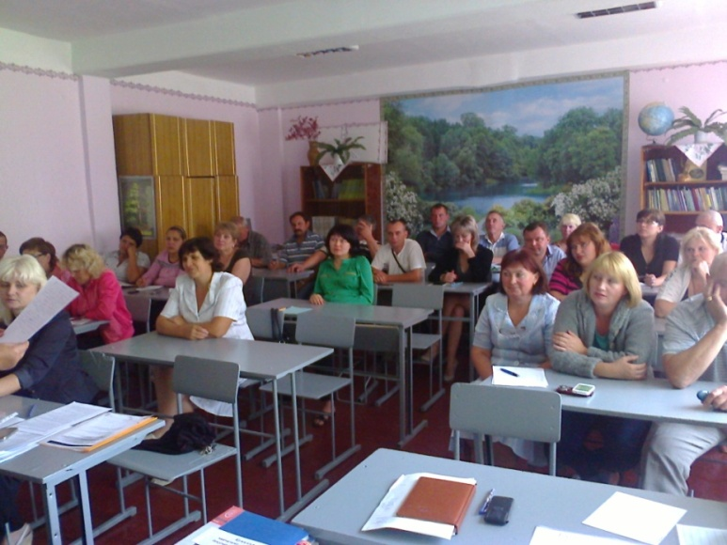
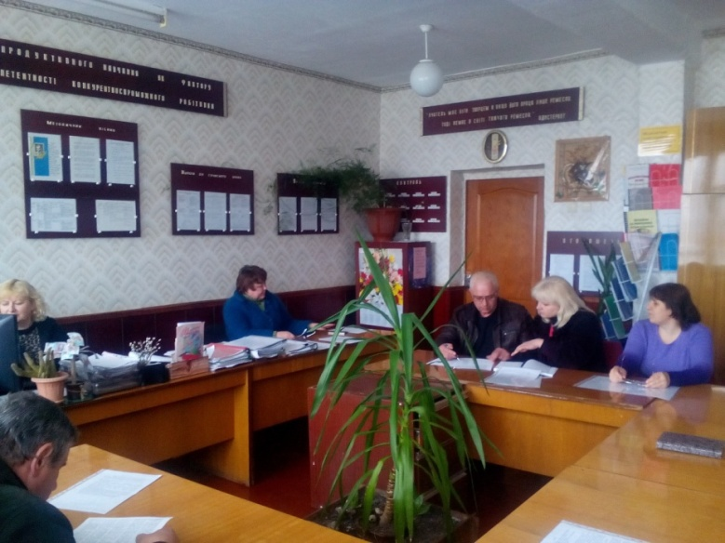
Колективні (групові) форми
методичної роботи
Вироблення єдиного підходу до вирішення певних проблем
Обговорення актуальних питань організації освітнього процесу
Аналіз результатів колективної діяльності
Вивчення і поширення ППД
Педагогічна рада
Методична рада

Slide 24
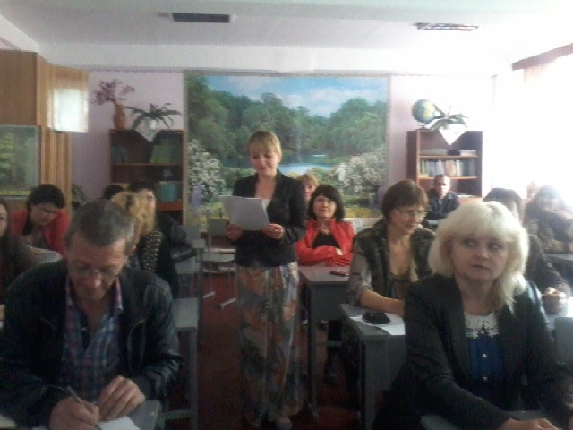
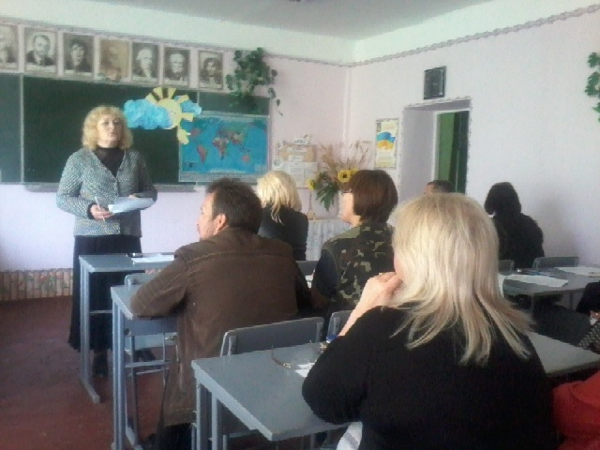
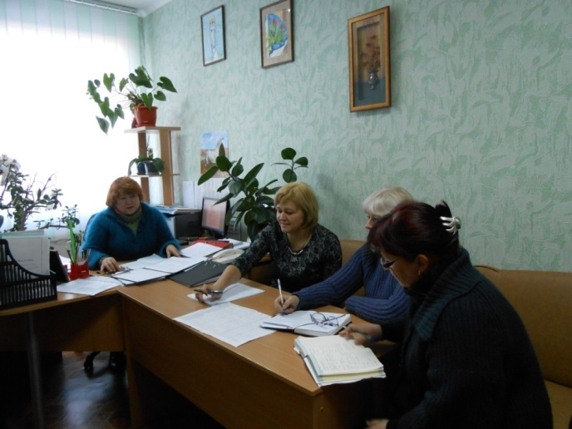
Пізнавальна діяльність
Що більше ти знаєш, то більше можеш
Е. Абу
Мета :
Розширення рамок обізнаності педагогічних працівників з питань педагогіки, психології, сучасних інноваційних технологій, науково-теоретичних засад єдиної науково-методичної проблеми навчального закладу
Педагогічні читання
Теоретичний семінар
Оперативні методичні
наради

Slide 25
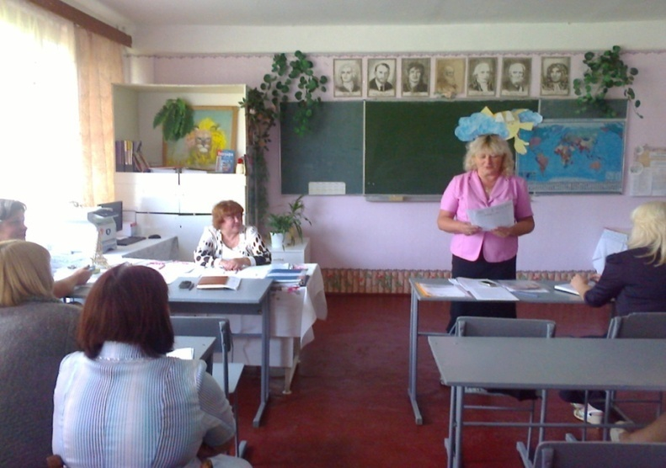
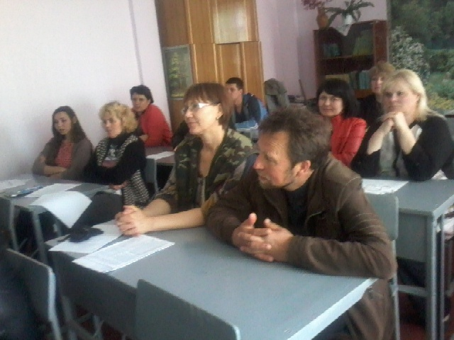
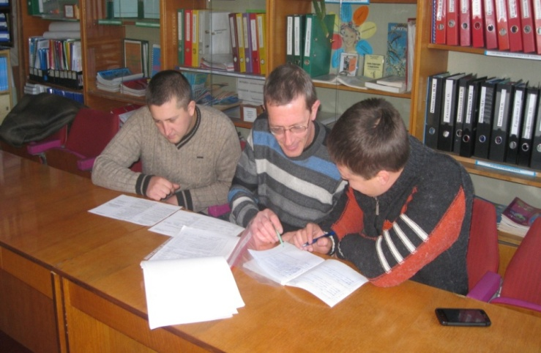
Інструктивно-методичні наради
Школа технологічного зростання
спонукає педагогічних працівників до роботи над вдосконаленням фахового рівня
сприяє взаємному збагаченню членів колективу педагогічними знахідками
дає можливість молодим спеціалістам вчитися педагогічної майстерності у досвідчених колег
забезпечує підтримання духу творчості, прагнення до пошуку
Обговорення нормативних актів, документів, поточних питань, доведення конкретних навчально-виробничих, навчально-виховних завдань
Інформування педагогічних працівників ;
Теоретичні семінари

Slide 26
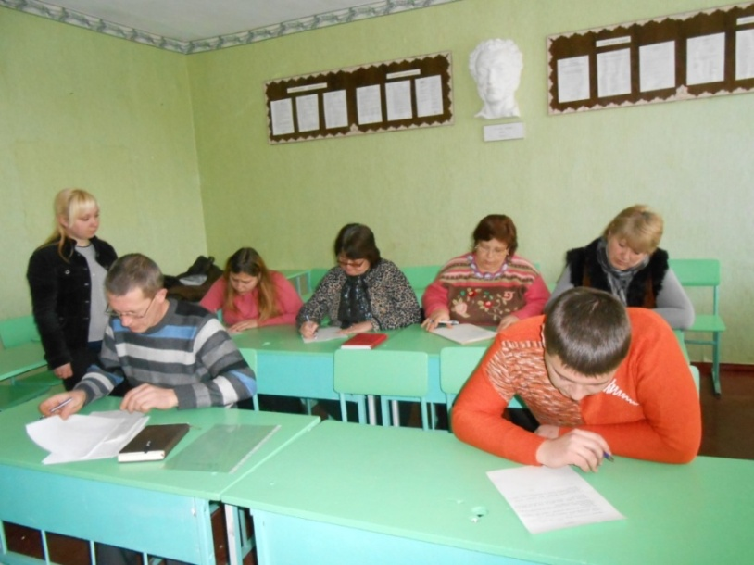
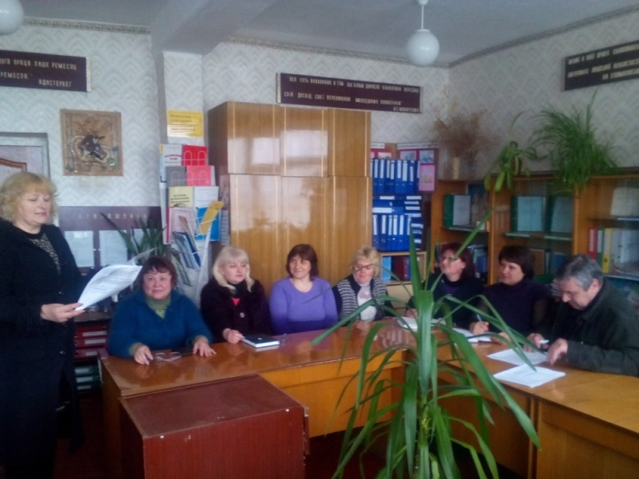
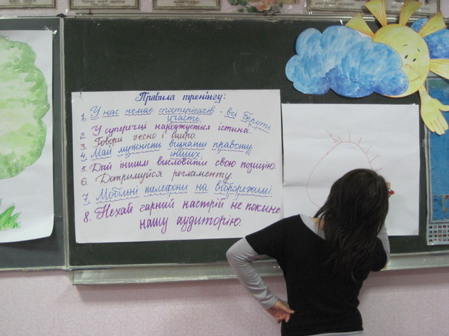
Тематична діяльність
Школа ППД
Семінари-практикуми
Тренінги

Slide 27

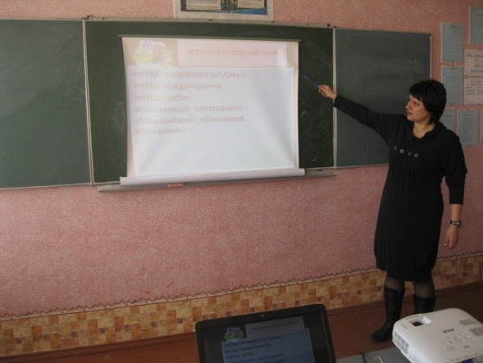
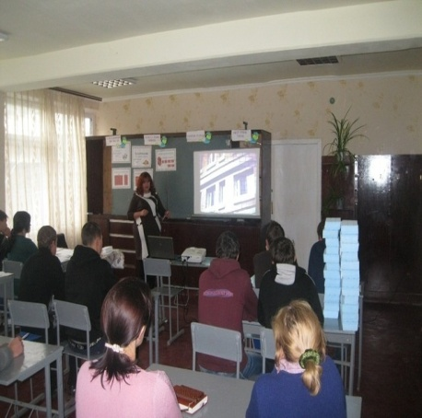
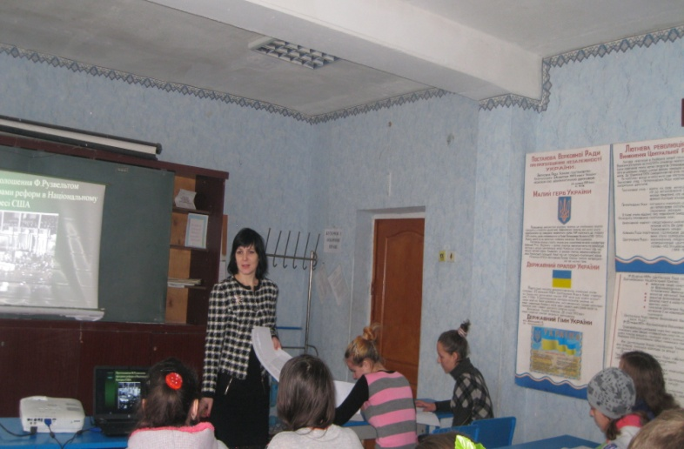
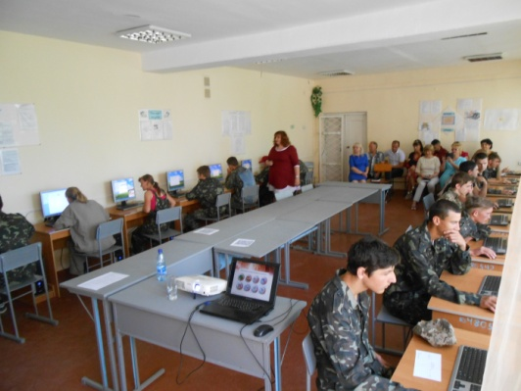
Відкриті уроки
Показ кращого досвіду
Пропаганда нових педагогічних надбань і актуальних питань методики

Slide 28
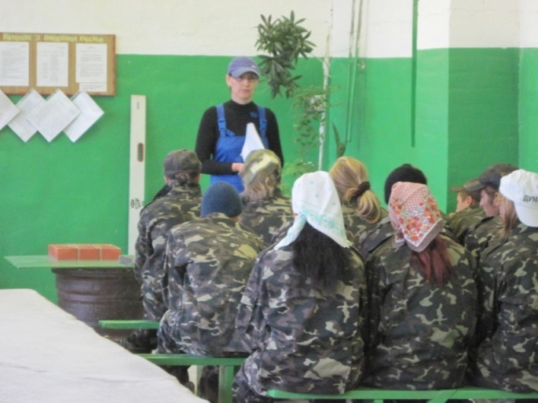
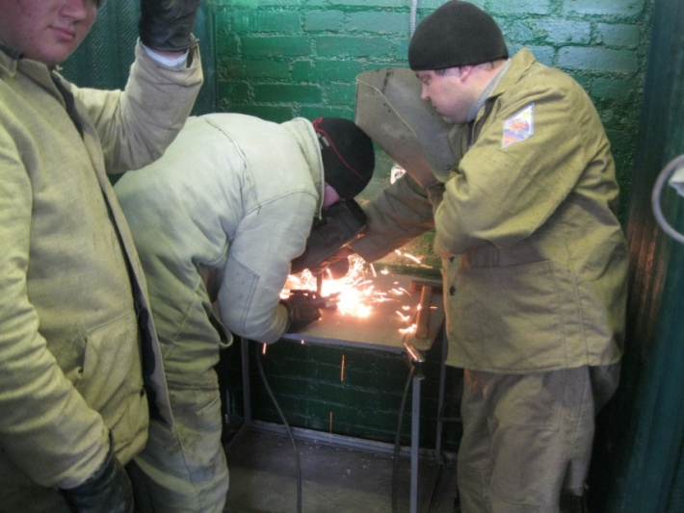
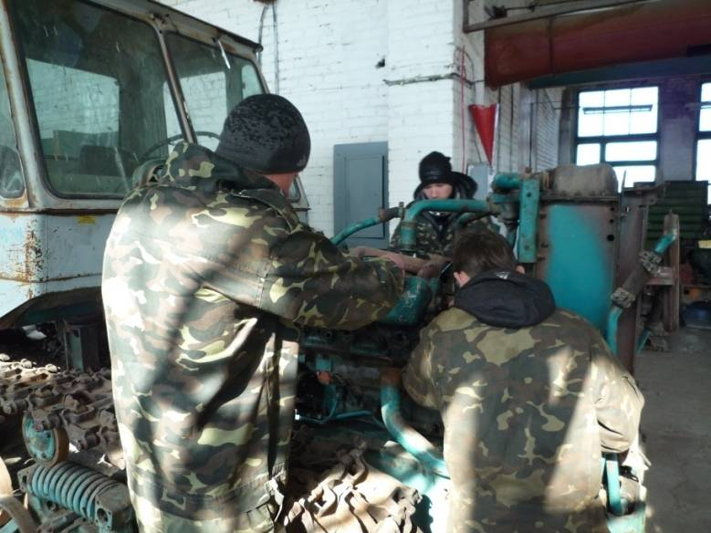
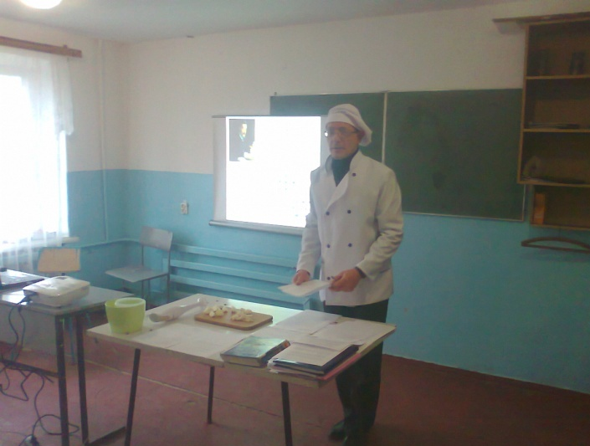
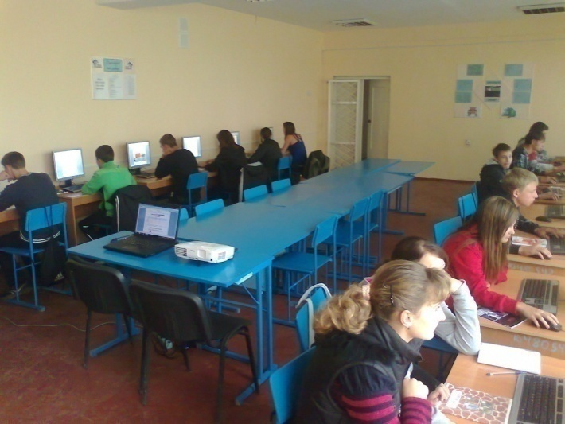
Проведення відкритих уроків

Slide 29
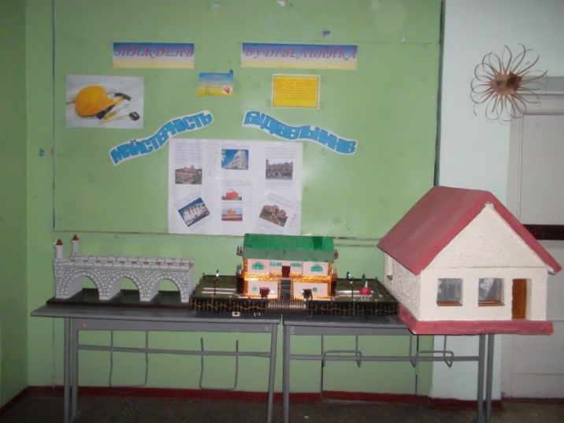
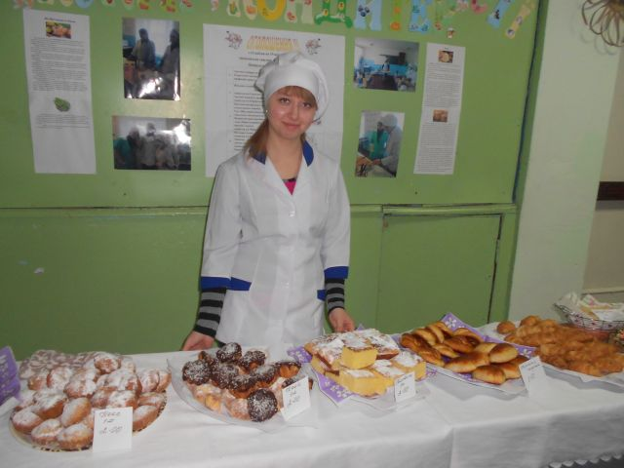
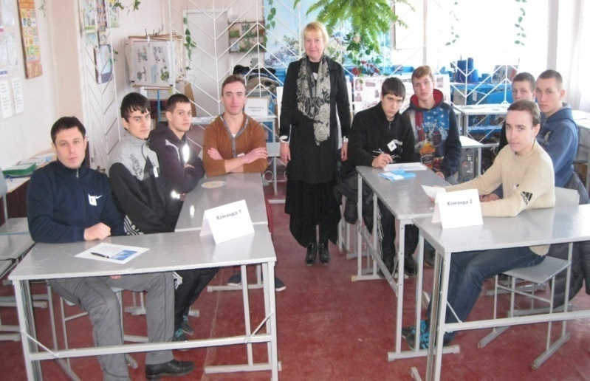
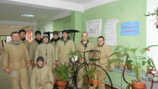
Тижні з професій

Slide 30
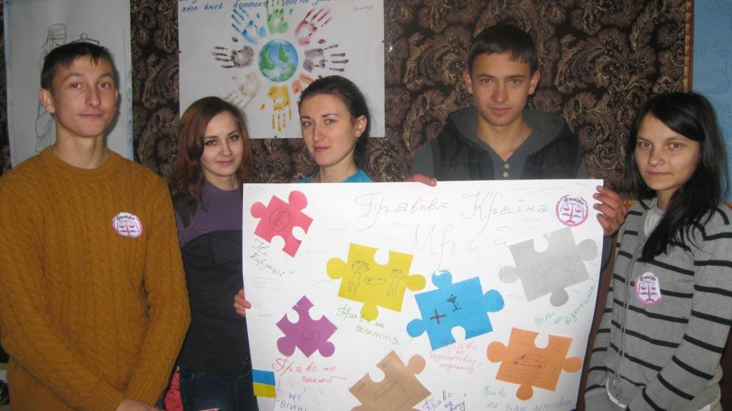

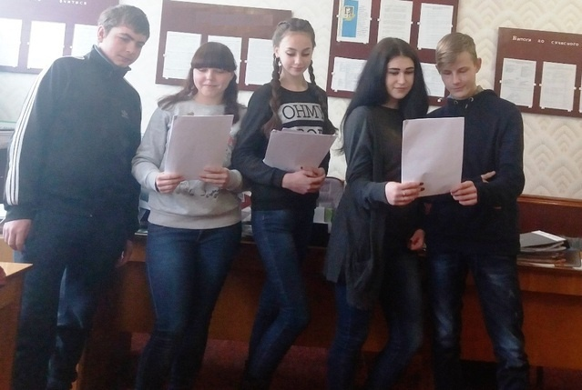
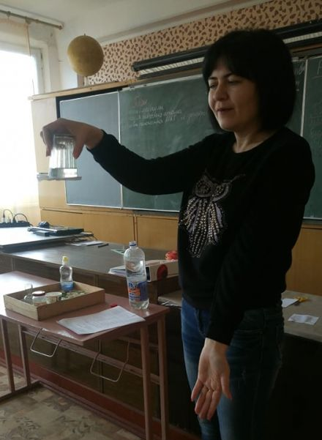
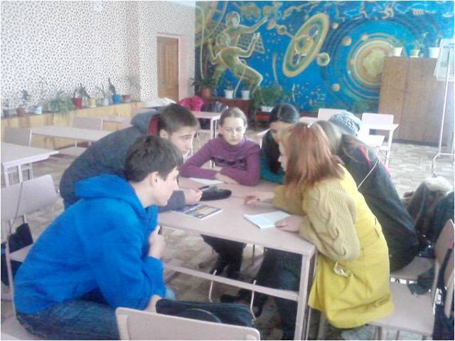
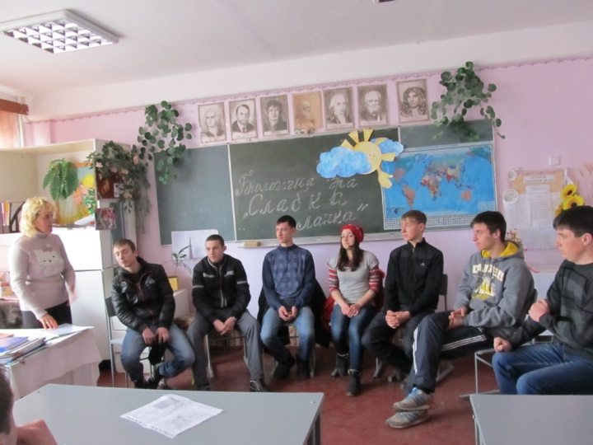
Предметні тижні

Slide 31
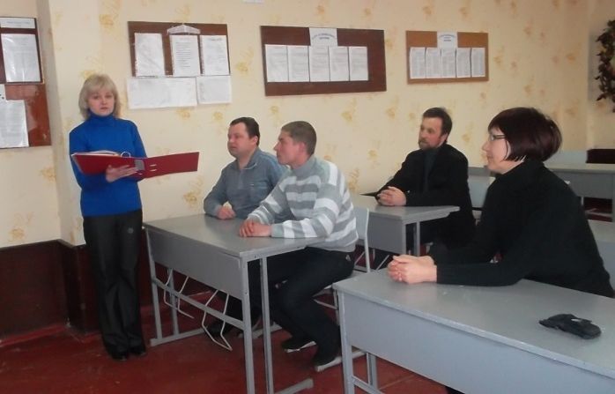
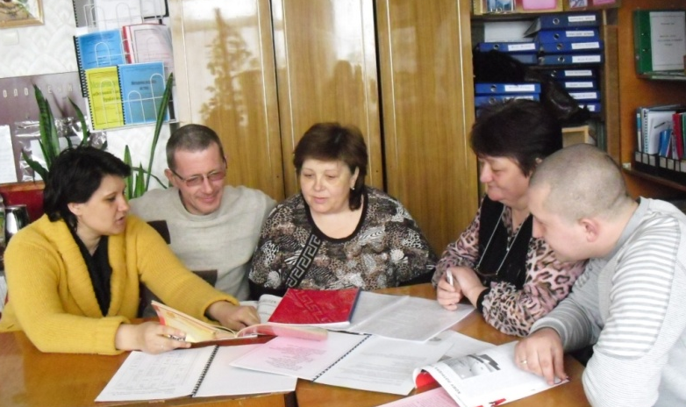
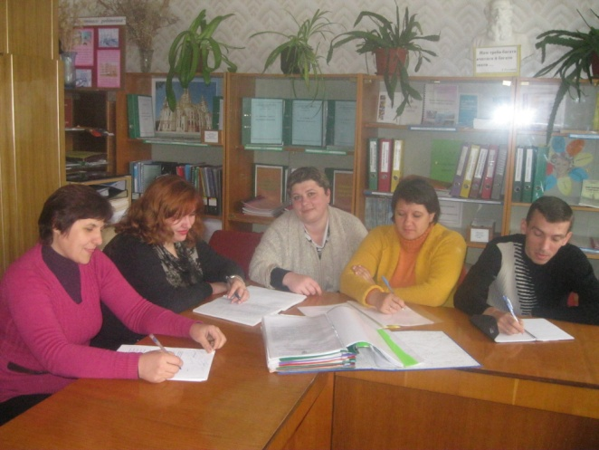
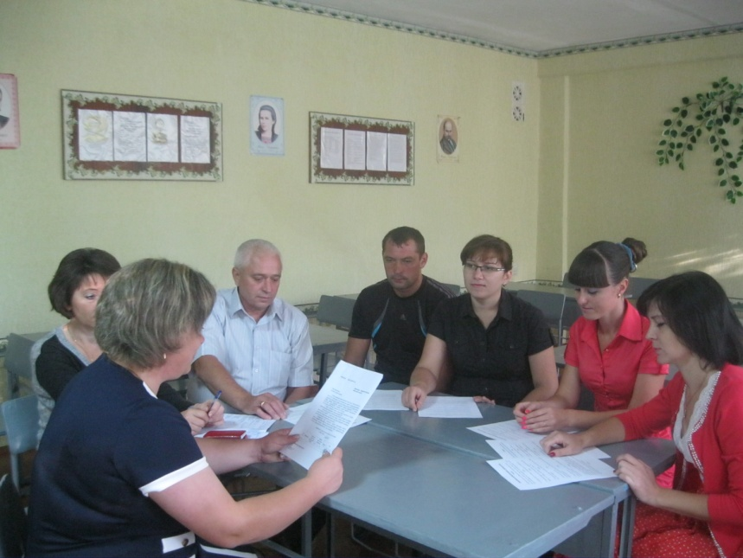
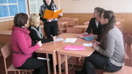
Робота методичних комісій

Slide 32
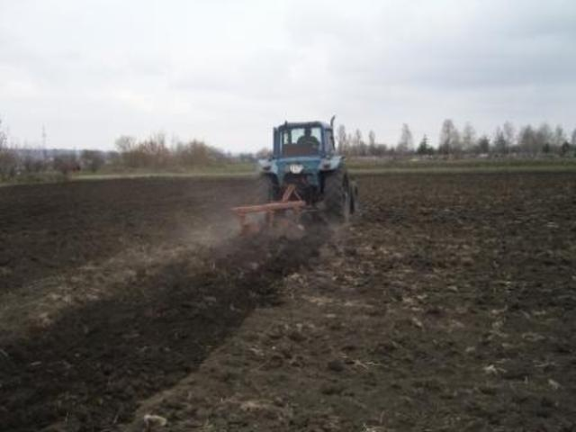
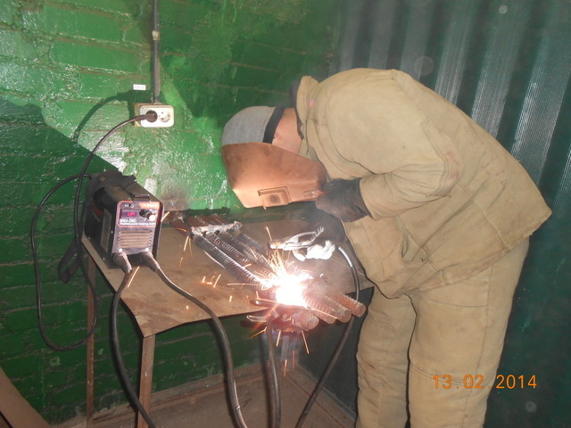
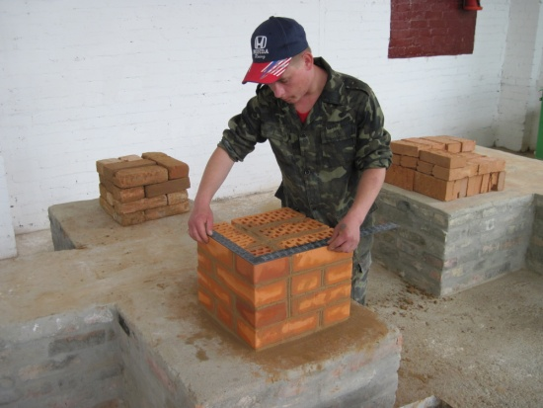
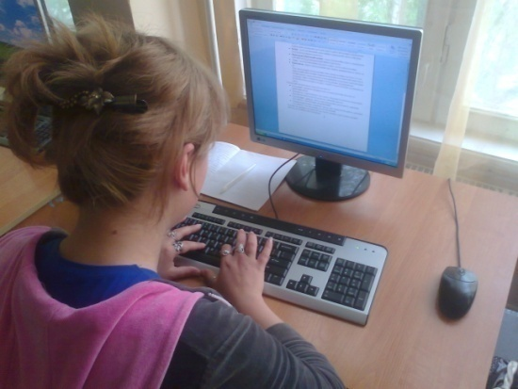
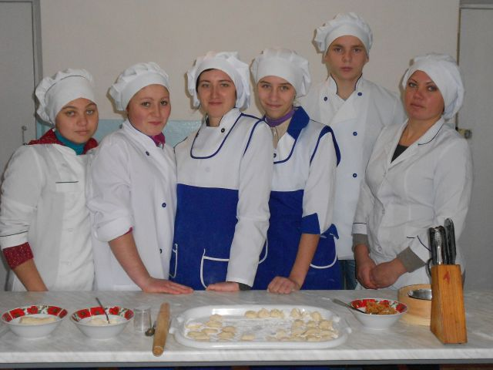
Училищні конкурси професійної майстерності

Slide 33
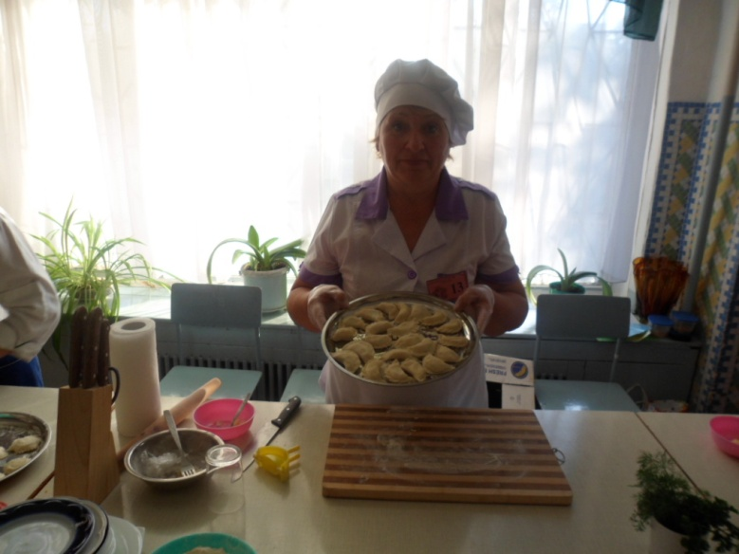
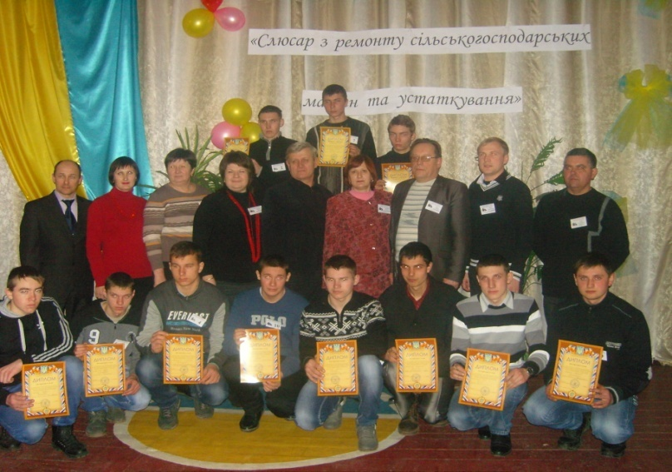
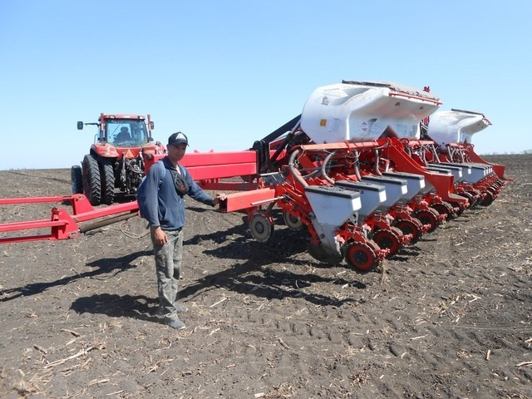
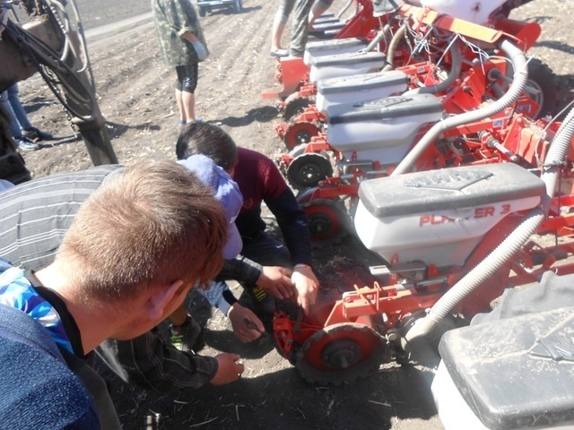
Участь в обласних конкурсах професійної майстерності

Slide 34
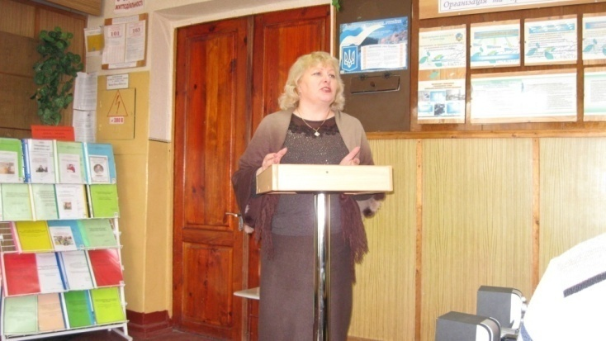
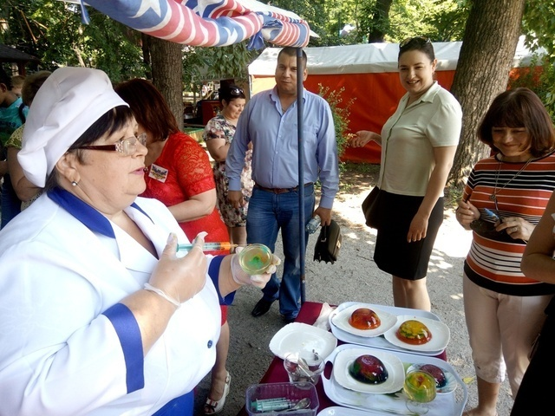
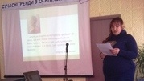
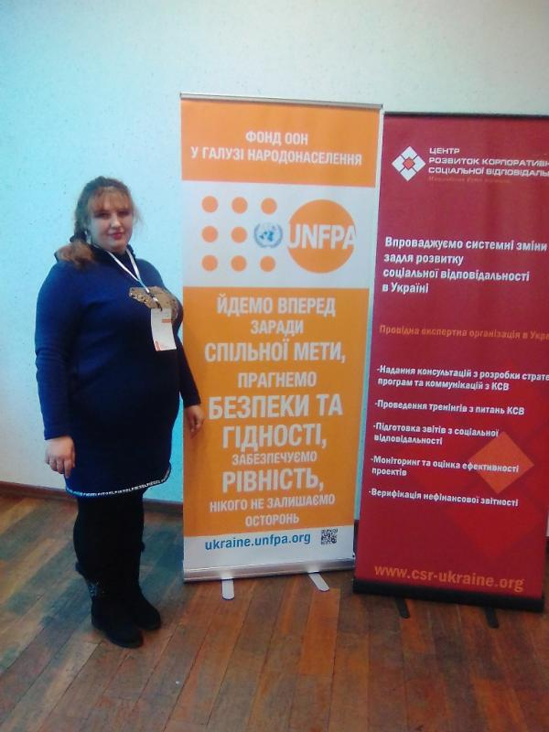
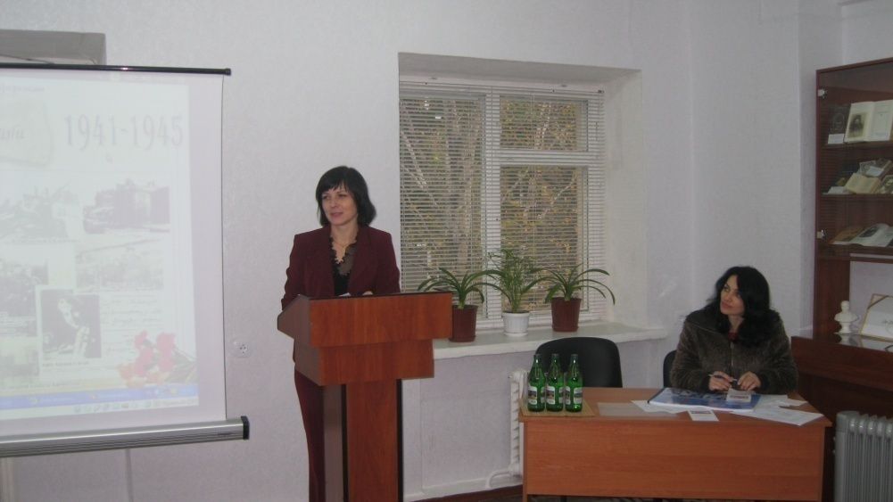
Приймаємо участь в обласних методичних заходах

Slide 35
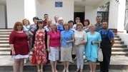
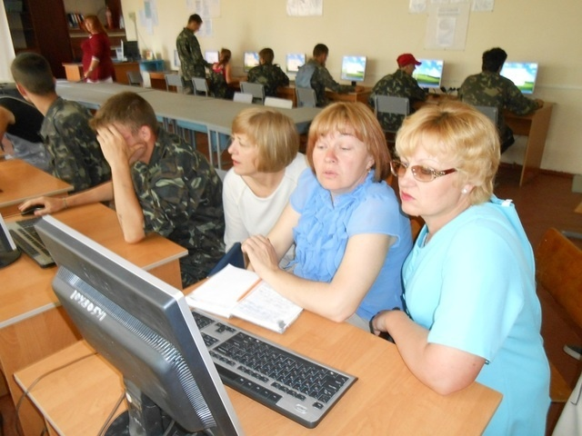

Обласні методичні заходи на базі навчального закладу

Slide 36


Школа професійної адаптації
Формування особистості педагога – основа розвитку освіти
Мета:
Надання методичної допомоги молодим педагогам;
Прискорення процесу адаптації молодих (малодосвідчених) педагогічних працівників до входження в професію;
Сприяння професійному ставленню молодих колег;
Формування потреби в безперервній освіті, стимулювання самоосвітньої роботи молодих педагогічних працівників

Slide 37





Наставники направляють процес професійного
самовдосконалення, стимулюють бажання молодих педагогічних працівників
самим вчитися і розвиватися.

Slide 38




Виявляємо, вивчаємо, впроваджуємо передовий педагогічний досвід
Сербіна Н. І., викладач хімії
Сажієнко Т.В.,викладач професійно-теоретичної підготовки з професій будівельного профілю
Мигаль Н. В.,
майстер
иробничого навчання з професій будівельного профілю
Полулях Л. А. викладач біології

Slide 39






Впроваджуємо інноваційні технології

Slide 40



Нетрадиційні форми організації методичної роботи
Презентація блогу викладача української мови та літератури Козакової О. В.
Методичний мікс
Майстер-клас “Суші”

Slide 41






Методичний кабінет

Slide 42





Електронні портфоліо

Slide 43




Підвищуємо кваліфікацію

Slide 44





Підвищуємо кваліфікацію

Slide 45


Участь у Всеукраїнській науково – практичній Інтернет – конференції “Розвиток інфораційної компетентності педагогів закладів професійної (професійно – технічної) освіти”
Наші досягнення
Участь у Всеукраїнській науково-трактичних веб-конферненції “Інноваційні технології при підготовці кваліфікованих робітників

Slide 46


Відзнаки і нагороди

Slide 47

Відзнаки і нагороди

Slide 48


Відзнаки і нагороди

Slide 49





Відзнаки і нагороди

Slide 50





Відзнаки і нагороди

Slide 51


Відзнаки і нагороди

Slide 52

Система методичної роботи
відіграє важливу роль
у розвитку навчального закладу
озброює педагогічні
кадри необхідними знаннями та вміннями

Slide 53

відповідність сучасному соціальному замовленню суспільства і держави
науковість
системність
комплексність
систематичність, послідовність, наступність, безперервність, масовість
творчий характер, максимальна активізація діяльності педагогічних працівників
конкретність, диференційований підхід до педагогів
спрямованість на виділення суттєвого у підвищенні кваліфікації педагогів
єдність теорії і практики
оперативність, гнучкість, мобільність
колективний характер
створення сприятливих умов
Основні критерії методичної роботи

Slide 54


Головні показники ефективності
методичної роботи
раціональна
затрата часу
Задоволення потреб
педагогічних
працівників
результативність

Slide 55

Але один в полі не воїн . . .
Досягти високих результатів можна лише працюючи в колективі однодумців, професіоналів своєї справи.

Slide 56
Дякуємо за увагу

